Slide 1
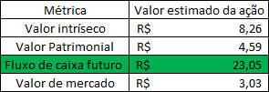
Estudo sobre a Sanepar
Não é uma indicação de compra ou venda do ativo.
Apenas para conhecimento dos amigos mais próximos.
Resumo das métricas e escolhemos o fluxo de caixa futuro para indicar o valor real que a ação deveria valer.

Slide 2

Conhecendo o negócio da empresa

Slide 3
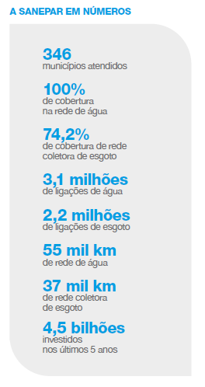
Companhia de Saneamento do Paraná – SANEPAR (SAPR3 – ON; SAPR4 – PN; SAPR11 – UNITS).
Criada com a finalidade de promover o desenvolvimento do saneamento básico no estado do Paraná, em janeiro de 1963.
Apesar da região atendida ter um dos maiores índice de saneamento do país, ainda cerca de 25% da população no estado do Paraná, não tem acesso ao saneamento básico.

Slide 4
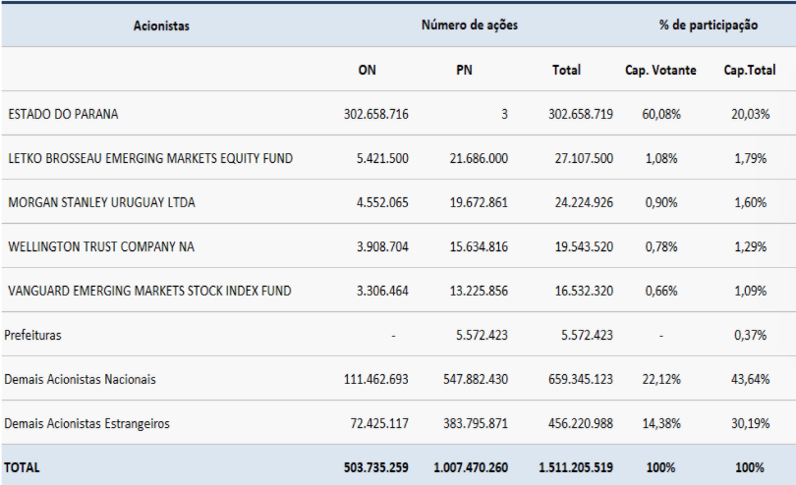
Composição acionária
Empresa estatal (risco de intervenção do estado), mas com forte investimento estrangeiro.

Slide 5
Modelo de negócio
A Sanepar atua na captação, tratamento, reservação e distribuição de água; na coleta e tratamento de esgoto; e resíduos sólidos. No processo esgoto, também faz a disposição adequada dos efluentes: na forma líquida, com o lançamento no rio; na forma sólida, com a destinação do lodo para aterro ou uso agrícola; e, na forma gasosa, com a queima ou aproveitamento energético. Promove, assim, saúde pública e previne doenças, atendendo ao principal ator de seu negócio: o cliente. Como empresa de economia mista e de capital aberto, faz isso de forma sustentável, com investimentos sob a ótica social, financeira e ambiental.

Slide 6
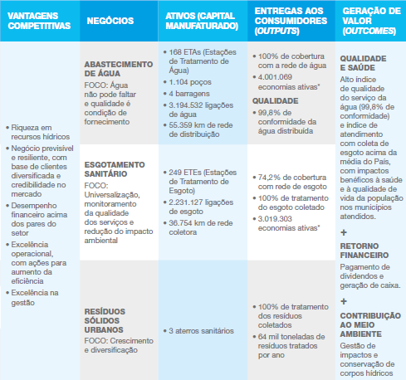
Modelo de negócio

Slide 7
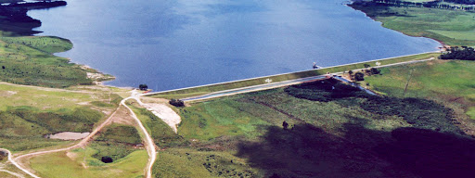
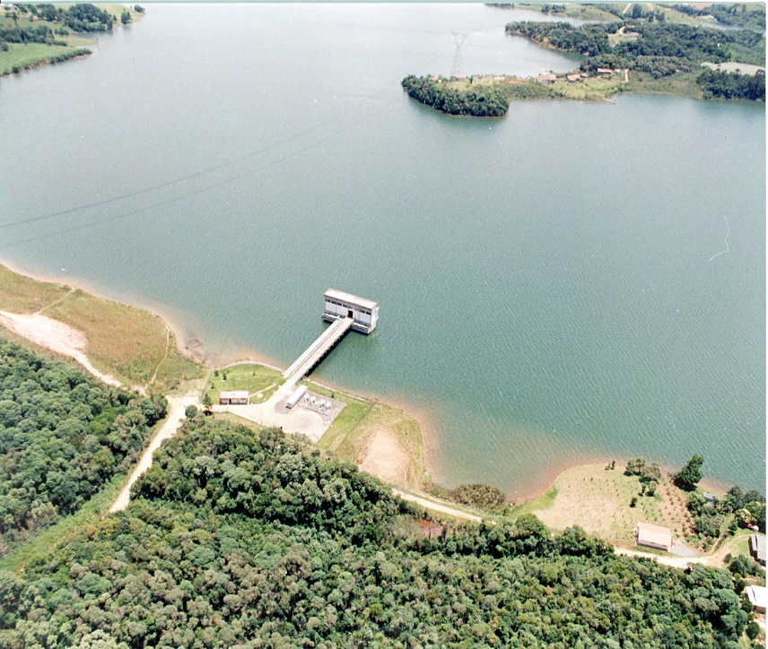
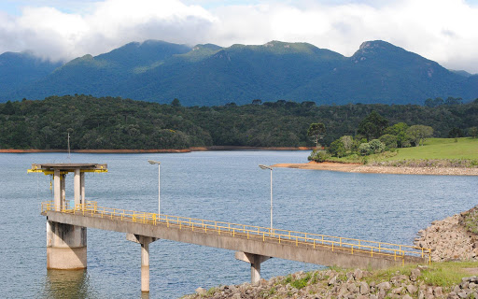
Barragens da Sanepar
Atualmente a Sanepar tem 4 barragens e construindo 1.
Irai Passaúna Piraquara I

Slide 8
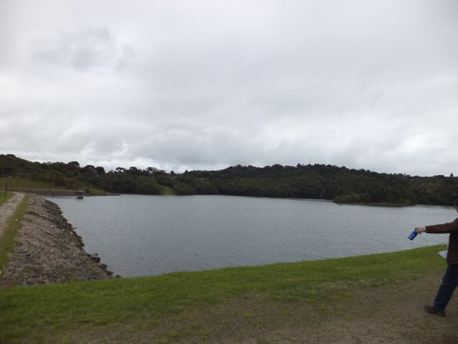
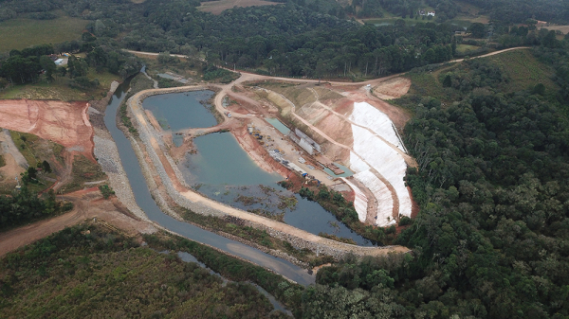
Barragens da Sanepar
Piraquara II Miringuava (em construção)

Slide 9
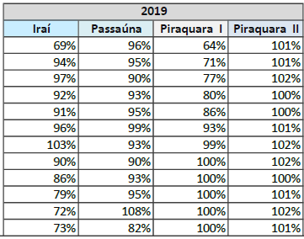
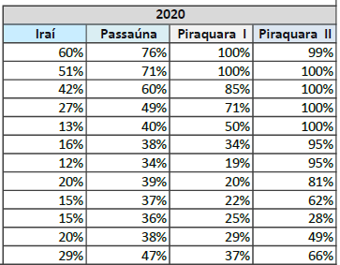

Barragens da Sanepar
Por efeito da crise hídrica que o estado do Paraná está enfrentando, os níveis das barragens estão baixo, a imagem demonstra o comparativo de 2019 com 2020.

Slide 10
Contratos
As renovações dos contratos têm seu prazo de validade definido em média 30 anos. De um total de 346 concessões municipais operadas, 9 (2,6%) contratos estão em processo de renovação por estarem vencidos, 54 (15,6%) vencem de 2021 a 2029 e 283 (81,8%) foram renovados tendo seus vencimentos após 2030.
346 Municípios
337 Contratos vigentes
180 Contratos de programa
9 Contratos vencidos – 3,96% representativo na receita
157 Contratos de concessão

Slide 11
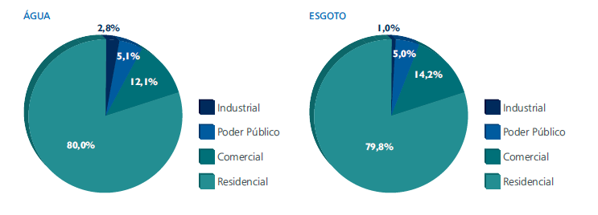
Composição da Receita
Receita não é muito diversificada, pois residencial é muito forte, mas dilui um pouco os 20% que são de outros setores.

Slide 12
Reajuste da tarifa
O reajuste das tarifas dos serviços fornecidos pela Sanepar, é uma preocupação, pois terá reajuste de 5,11% a partir de fevereiro de 2021, mas o índice original do reajuste aprovado em agosto era de 9,62% para começar a valer em outubro, mas foi suspenso após pedido do governo do Estado, que controla a companhia.
Por efeito de reajuste menor que o esperado, com certeza sua geração de caixa será afetada e seus lucros.

Slide 13
Plano de investimentos
No momento está ocorrendo o investimento na Barragem do Miringuava, total de R$ 160 milhões de reais no investimento, a nova barragem irá incrementar 38 bilhões de litros ao sistema integrado de reservação de água.
De 2021 até 2025, será investido um total de R$ 7,86 bilhões de reais. Recursos serão aplicados para ampliar o serviço de esgoto que receberá R$ 4,27 bilhões. O abastecimento de água terá investimentos de R$ 3,29 bilhões.

Slide 14
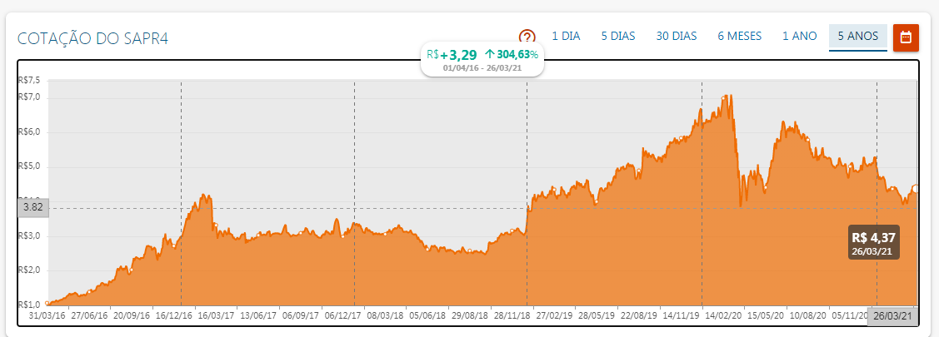
SAPR4 – Crescimento
Em 5 anos a empresa triplicou o seu valor no mercado acionário

Slide 15
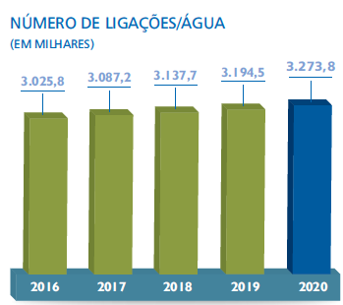
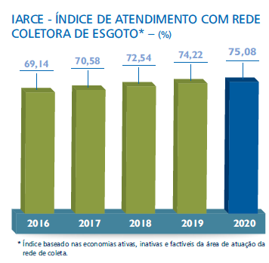
Desempenho
O crescimento em atendimento da coleta de rede de esgoto e de ligações de água, demonstram como a empresa está preocupada com o melhor atendimento aos seus clientes e expansão.

Slide 16
Valuation

Slide 17
Resumo
Pela métrica de Graham, a ação está barata.
Pela métrica do Patrimônio atual da empresa, também está barata, mas com um baixo upside.
O fluxo de caixa futuro de 5 anos nos diz que daqui 5 anos é possível a empresa valer quase 5 vezes mais que atualmente, por efeito do seu caixa ter se fortalecido nos últimos 5 anos.
O valor de mercado é a única métrica que nos diz que a ação está barata, portanto o mercado está avaliando a empresa abaixo do que realmente vale, nos deixa otimista para acreditar no fluxo de caixa futuro.

Slide 18
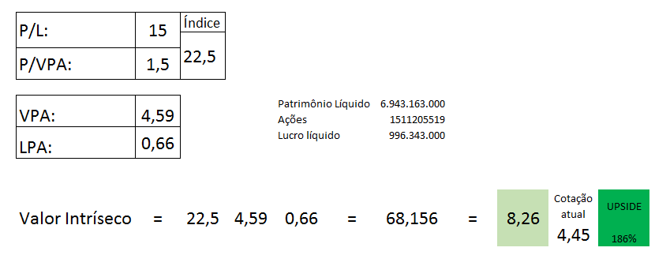
Valor intrínseco da Sanepar
De acordo com Graham o valor da ação da Sanepar está abaixo do valor real que deveria valer a ação, estipulando um upside de 186%
* Cotação do dia 30/03

Slide 19
Valor patrimonial
Patrimônio Líquido (R$ 6.943.163.000) dividido pelo número total de ações (1.511.205.519) resulta no valor patrimonial de R$ 4,59 por ação.

Slide 20
Beta e CAPM - Premissas
Importante antes de demonstrar os cálculos, exemplificar as premissas utilizadas:
O risco de mercado, fizemos a partir da média da variação dos 3 anos da cotação da Sanepar e do índice Bovespa.
O risco free, utilizamos o risco Brasil calculado pelo JP Morgan, optamos pelo risco país de vez a taxa selic por que a base acionária de estrangeiro é acima da média do mercado brasileiro.
O Beta calculamos a partir do gráfico de dispersão do índice Bovespa x SAPR4.

Slide 21
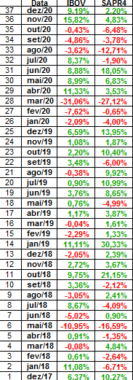
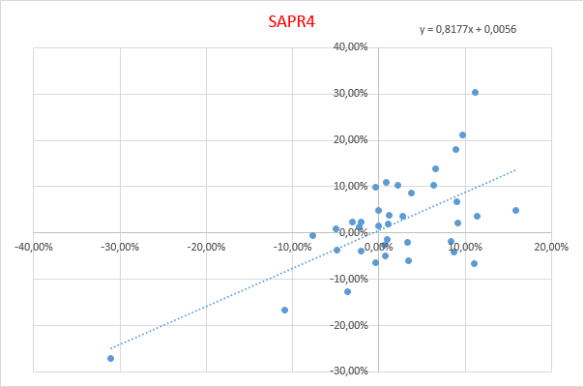

Beta e CAPM - Cálculos
Resultados

Slide 22
Fluxo de caixa futuro - Premissa
Importante antes de demonstrar os cálculos, exemplificar as premissas utilizadas:
As projeções são utilizadas as mesmas do Excel.
Optamos por escolher a projeção média, não estamos muito otimista e nem muito pessimista.
A projeção é de 5 anos pois, pegamos histórico de 5 anos anteriores e achamos mais assertivo olhar para o médio prazo, afinal estamos em uma fase nunca vista antes na histórica (crise hídrica e pandemia).

Slide 23
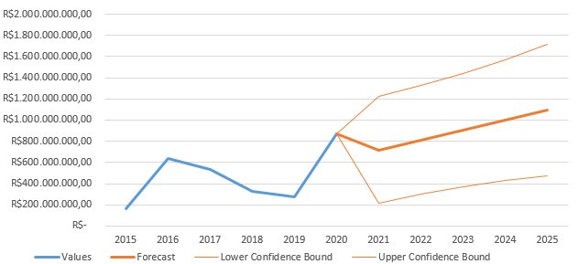
Fluxo de caixa futuro - Projeção
Histórico da empresa
Projeção para os próximos 5 anos

Slide 24
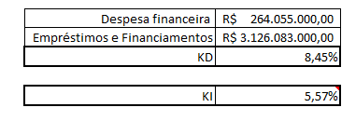
Fluxo de caixa futuro – KD e KI
Para calcular o custo de capital próprio (KD), é dividir a despesa financeira pelos empréstimos e financiamentos.
Para calcular o capital de terceiros é necessário fazer a seguinte fórmula KD*(1-IR)
*Dados da despesa financeira e de empréstimos foram retiradas do IRT de 2020 disponível no site da companhia e o IR é de 34%.

Slide 25
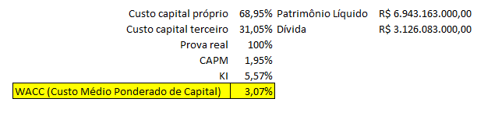
Fluxo de caixa futuro - WACC
Formula para calcular o WACC (PL*CAPM)+(Dívidas*KI)
* O PL e a dívida, foram tirados do ITR 2020

Slide 26
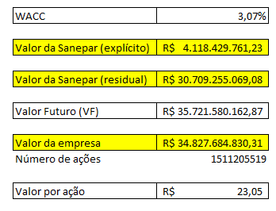
Fluxo de caixa futuro - Resultado
Por fim se calcula o valor explícito e residual para encontrar o valor futuro da empresa e divide pelo número de ações para resultar no valor por ação.

Slide 27
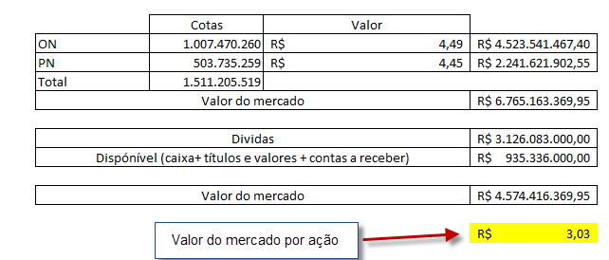
Valor de mercado

Slide 28
Dados Financeiros

Slide 29
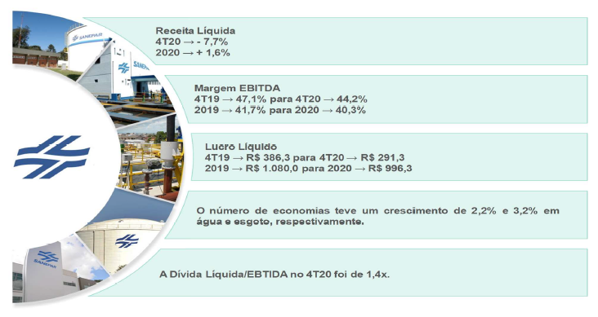
Principais pontos do 4T20

Slide 30
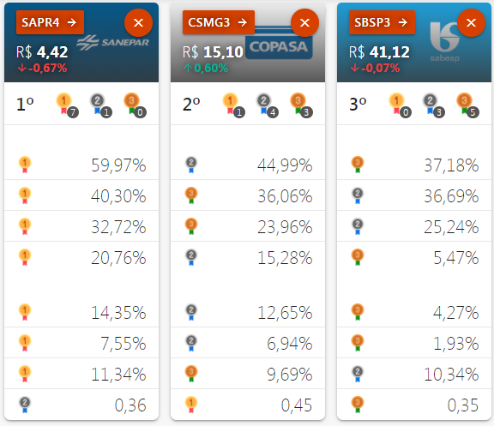
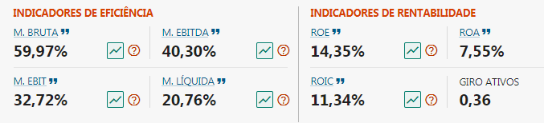
Indicadores importantes
Tantos os indicadores de eficiência quanto os de rentabilidade, estão muito altos.
Se compararmos com as empresas do mesmo setor fica nítido como a operação da Sanepar é muito bem gerida.

Slide 31
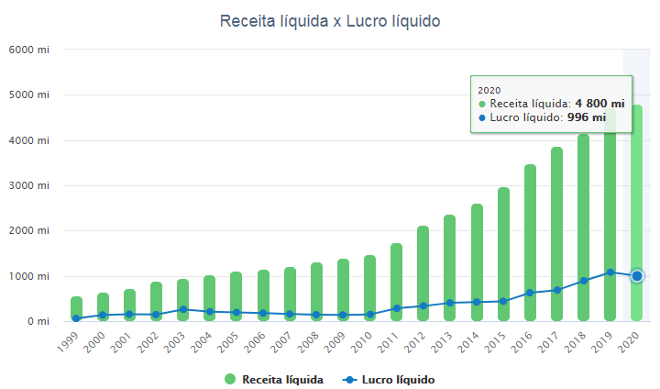
Receita Líquida x Lucro Líquido
Receita vem aumentando ano pós ano e seu lucro acompanha, significa que a empresa além da estar crescendo, está com suas operações em dia com margem de rentabilidade altas.

Slide 32
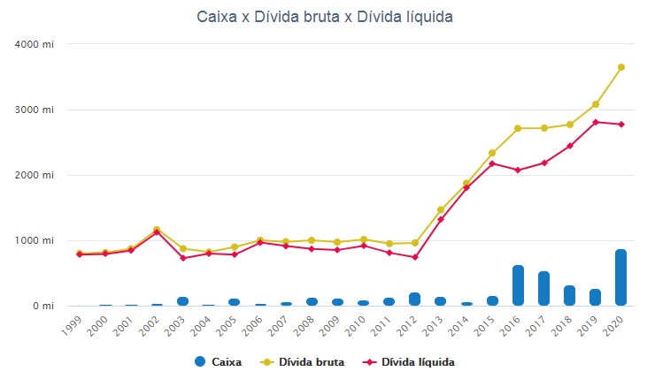
Caixa x Dívida Bruta x Dívida Líquida
Dados de 2020
Caixa: 874 mi
Dívida Bruta: 3.648 mi
Dívida Líquida: 2.774 mi
Portanto é possível concluir que a dívida da empresa está subindo, por efeito dos investimentos e ainda está controlado, com 3,1 vezes do valor do caixa atual.

Slide 33
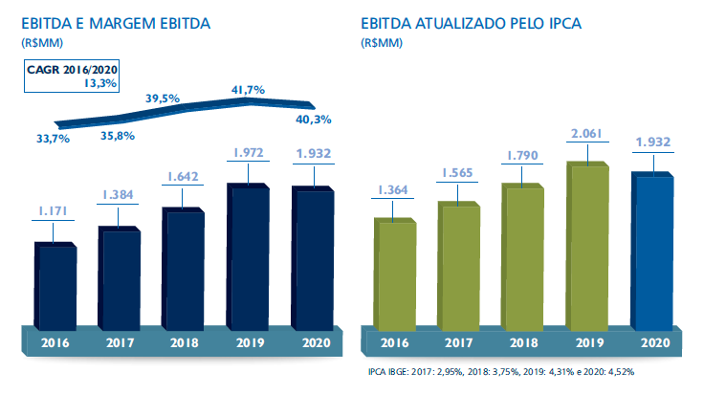
EBITDA
Em 2020, o EBITDA recuou 2,0% em comparação com 2019, totalizando R$ 1.932,4 milhões, em decorrência da pandemia da COVID-19, que teve como efeito a postergação do reajuste tarifário e da redução dos volumes faturados de água e esgoto devido à emergência hídrica. A margem EBITDA de 2020 foi 1,5 p.p. inferior ao ano anterior e atingiu 40,3%.

Slide 34
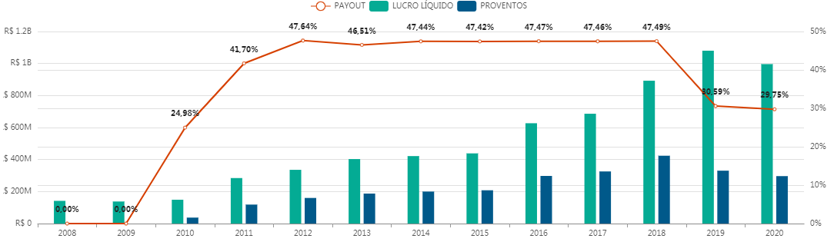
Dividendos
Os dividendos são distribuídos desde 2010, ponto muito positivo.
No ano de 2019 e 2020 foram distribuídos menos por efeito da crise hídrica e pelo investimento em Miringuava.

Slide 35
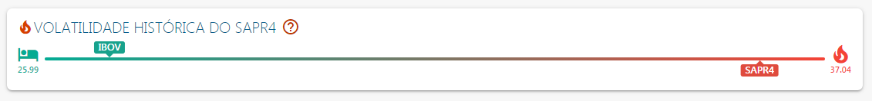
Volatilidade
A SAPR4, ações preferenciais da Sanepar, não tem muita volatilidade, é um pouco acima da média do mercado, mas bem controlado.

Slide 36
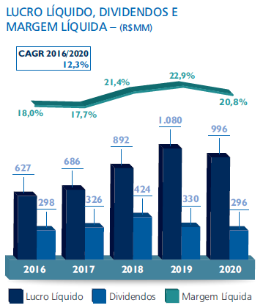
Fatores relevantes
Payout de 27,86% , muito bom pois significa que a empresa não distribui dividendos aos acionista acima do que gera de lucro.
Tem um Tag Along de 100%, muito bom, pois o pequeno investidor tem uma certa “segurança”, caso ocorra a venda da companhia.
CAGR de 12,3% em 4 anos.

Slide 37
Visão Macroeconômica

Slide 38
Novo marco regulatório do saneamento
Uma oportunidade para ampliar a participação da iniciativa privada e promover novos investimentos no setor de saneamento, onde no Brasil, grande parte é monopólio e não há competição.
O saneamento básico contempla uma série de serviços públicos, infraestruturas e instalações operacionais, envolvendo: abastecimento de água potável; esgotamento sanitário; limpeza urbana e manejo de resíduos sólidos, drenagem e gestão de águas pluviais urbanas.
Há uma grande deficiência dos serviços de saneamento no Brasil. De acordo com o Sistema Nacional de Informação sobre Saneamento (SNIS), apenas 53,2% dos brasileiros tiveram acesso ao serviço de coleta e tratamento de esgoto em 2018.

Slide 39
Novo marco regulatório do saneamento
O novo marco legal propicia um ambiente de negócios convidativo aos investimentos privados, possibilitando a viabilidade de grandes investimentos no setor diante de um cenário de restrições fiscais, mas também pressiona as empresas estatais na promoção de iniciativas que busquem maior eficiência.
Com a abertura do novo mercado, possa ser que a Sanepar enfrente alguma concorrência no futuro, mas perante aos seus pares no mercado (Sabesp e Copasa), está mais preparada e provavelmente se beneficiará com o novo marco legal.

Slide 40
Crise hídrica no Paraná
A crise de abastecimento de água no estado do Paraná, é devido a forte seca que ocorre na região desde 2018. A Sanepar está testando um sistema em que um avião bombardeia com mais água nuvens já carregadas para induzir precipitações em locais estratégicos. Vamos aguardar o resultado, mas aparentemente o novo método parece ser promissor.

Slide 41
Pontos importantes
A Sanepar não é atingida pela alta do dólar, pois os seus clientes não são dolarizados e nem a sua dívida.
A inflação que decide a porcentagem do aumento da tarifa, antes era pelo IGPM mas agora é pelo IPCA.
A Sanepar não é uma empresa que entra em ciclos como as commodities.

Slide 42
Demais pontos

Slide 43
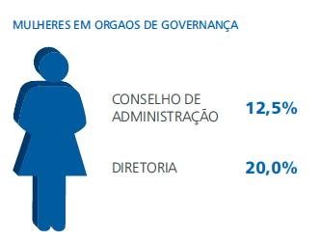
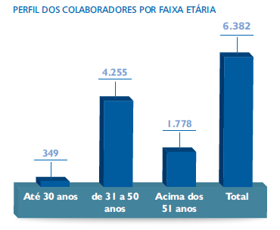
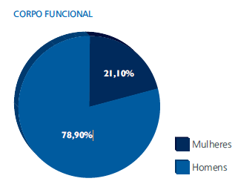
Diversidade
Desde 2017, a Companhia promove a reflexão sobre a questão de gênero por meio do comitê de Equidade, e desde 2016 vem acompanhando a participação de negros e de pessoas com deficiência no quadro funcional. Dados atuais apontam que 4,96% dos empregados em geral (níveis gerencial, profissional e técnico) são negros e 1,30% são Pessoas com Deficiência (PcD).

Slide 44
Riscos estratégicos
Redução de Receita
Não Renovação ou Perda de Contratos com Municípios
Não Cumprimento da Legislação Ambiental aplicável
Falhas na Concepção e a não Execução do Plano Plurianual de Investimentos
Indisponibilidade Hídrica
Falha na Prestação de Serviço ao Cliente
Deterioração da Reputação/ Marca

